Slide 1


Slide 2
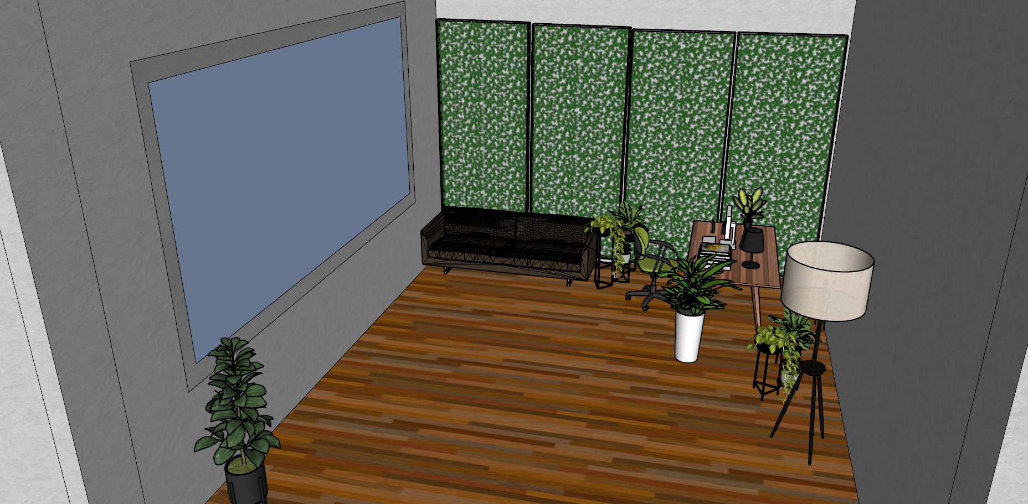
Begrünte Wand
Fenster
Arbeitsplatz
Zimmerpflanzen
Fertig

Slide 3
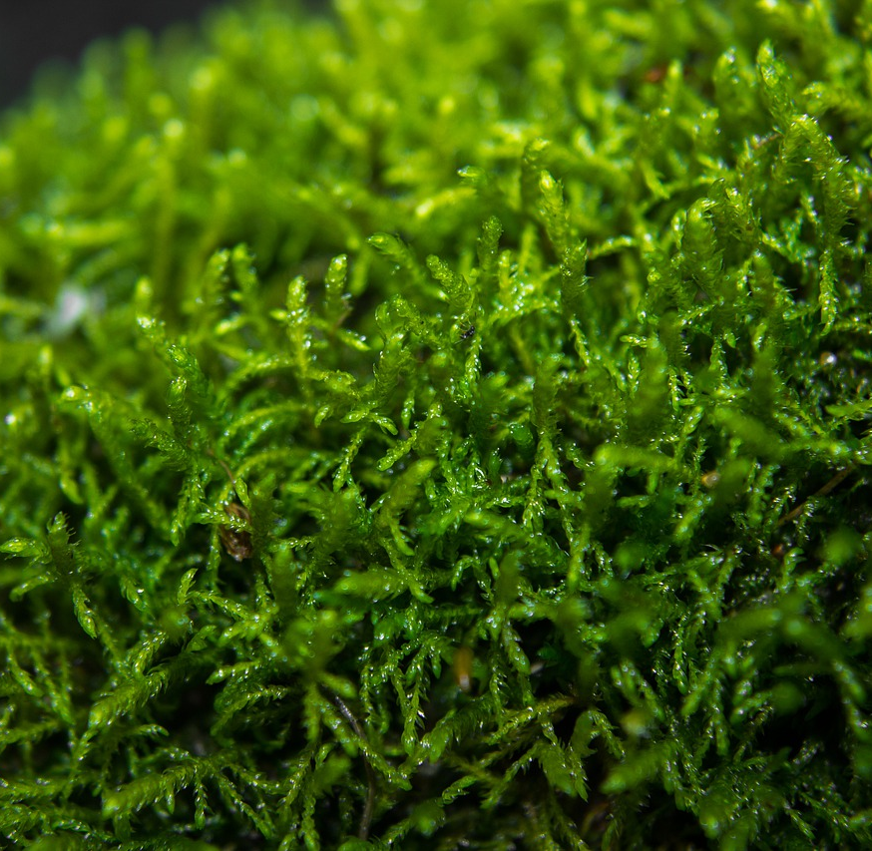
Moose sind in der Lage, große Mengen an Kohlenstoffdioxid und Stickstoff aus der Atmosphäre aufzunehmen und vor allem nicht wieder abzugeben - sie verdauen den Dreck regelrecht und sorgen so für gute Luft.
Beim Kauf sollte man darauf achten Islandmoose zu kaufen, die aus dem europäischen Polarkreis kommen und außerhalb der Winternahrungsgebiete der Rentiere liegen. Darüber hinaus ist es gut Moos zu kaufen, das nach traditionellen Techniken geerntet wird, um ein schnelles Nachwachsen garantieren. Bitte aus Liebe zur Umwelt keine anderen Moose wie Bollmoos / Polstermoos Liebe kaufen.
Bis zu 20 Prozent sollen die Pflanzen an Fassaden die Dämmung verbessern.
Zurück

Slide 4

Große Fenster sorgen für viel Lichteinfall.
Untertags können Lampen und andere Lichtquellen ausgeschaltet bleiben, um Strom zu sparen.
Die Dreifachverglasung senkt Wärmeverluste.
Zurück

Slide 5

Wärmequelle
Computer
Essen
Zurück

Slide 6

Ein Ausstoß von Treibhausgasen ist zurzeit nicht komplett zu vermeiden. Deshalb kompensieren Firmen wie Prime Computer die entstandenen Emissionen durch ein zertifiziertes Projekt.
Nutzt du grünen Strom, um die Geräte zu betreiben, sind die Produkte ebenalls klima-positiv. Wenn du das Gerät bei Firmen abgibst, die es Generalüberholen und günstig weiterverkaufen, wird es einer Zweitnutzung zugeführt, wodurch Emissionen eingespart werden können.
„Wir haben die Plastikverpackung bei unseren Produkten entfernt oder durch nachhaltigere Varianten wie der Schrumpffolie aus Zuckerrohr ersetzt.“
Energiequellen

Slide 7
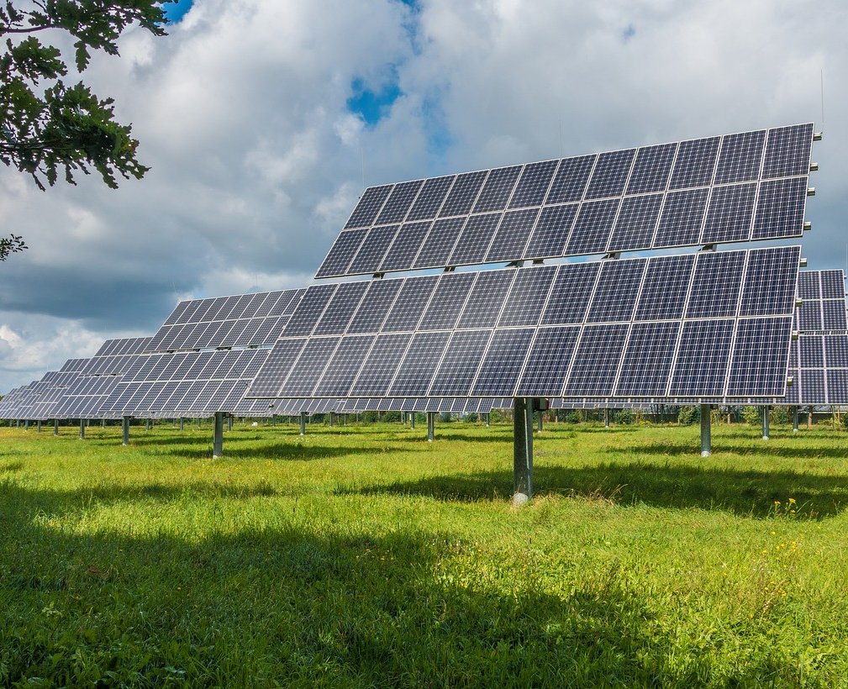

Zu den regenerativen Energiequellen zählen Wind, Wasser, Sonne, Biomasse und Geothermie. Der Ausbau der Strom- und Wärmeerzeugung aus diesen Quellen ist eine zentrale Säule der Energiewende.
Zurück

Slide 8

Vegetarische Ernährung hilft, den Welthunger zu bekämpfen. Tiere aufzuziehen und zu schlachten, ist wesentlich ineffizienter, als Gemüse oder Getreide anzubauen. Um einen Vegetarier zu ernähren, braucht man etwa 20 Mal weniger landwirtschaftliche Nutzfläche als für einen Fleischesser.
Zurück

Slide 9
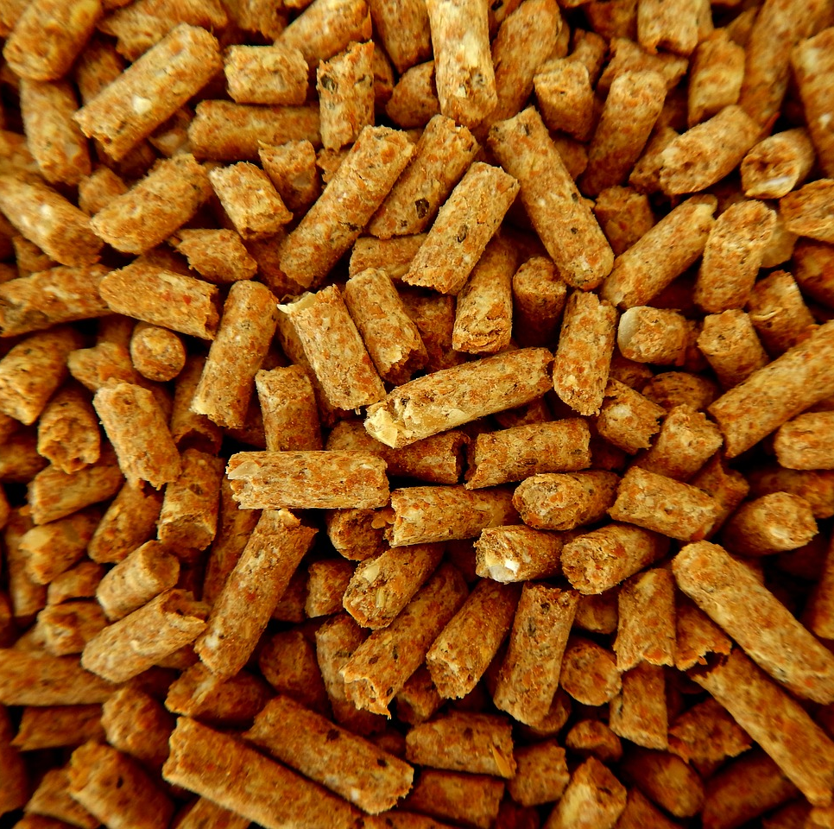
Pelletheizungen sind ökologisch und nachhaltig. Holz wächst immer wieder nach, Pellets werden also jederzeit verfügbar sein.
Das Heizen mit Holzpellets gilt als umweltfreundlich und klimaneutral. Die kleinen Sägemehl-Stäbchen werden als nachwachsender Rohstoff sogar vom Bund gefördert.
Eine Pelletheizung ist deutlich teurer als eine neue Gasheizung mit Brennwerttechnik. Sie rechnet sich aber umso zügiger, je mehr von dem preiswerteren Brennstoff Holzpellets pro Jahr verbraucht wird, also je höher der Wärmeverbrauch eines Hauses ist.
Zurück

Slide 10
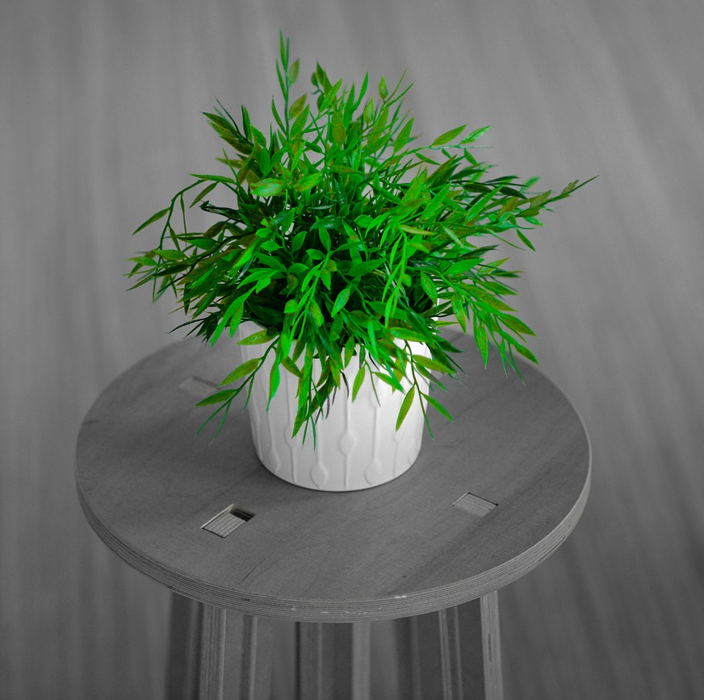
Pflanzen nehmen Kohlendioxid auf und geben Sauerstoff ab. Pflanzen erhöhen also den Sauerstoffgehalt der Raumluft, was schon allein für eine bessere Raumluftqualität führt. Manche Pflanzen tun jedoch noch viel mehr. Sie reinigen die Luft und nehmen die dort vorkommenden Chemikalien auf.
Pflanzen reichern die Luft mit Feuchtigkeit an
Pflanzen können sich in dieser Situation besonders positiv auswirken, denn sie geben neben Sauerstoff auch Wasserdampf an ihre Umgebung ab: Mehr als 97 Prozent des Gießwassers wird über die Blätter wieder an die Raumluft abgegeben!
Zurück

Slide 11
Quellen:
https://moosartig.de/Moosschule/Haeufige_Fragen
https://primecomputer.co
https://pixabay.com/photos/plant-room-green-home-modern-2971483/
https://www.enbw.com/energie-entdecken/energieerzeugung/erneuerbare-energiequellen/#:~:text=Zu%20den%20regenerativen%20Energiequellen%20zählen,der%20installierten%20Kraftwerksleistung%20wächst%20kontinuierlich
https://eatsmarter.de/ernaehrung/news/fuenf-gruende-warum-besser-vegetarier#:~:text=Weniger%20Fleisch%2C%20weniger%20Hunger,Nutzfläche%20als%20für%20einen%20Fleischesser
https://www.effizienzhaus-online.de/umstellung-von-gasheizung-auf-pelletheizung/
https://hydrokultur-design.de/blog/durch-zimmerpflanzen-die-luft-im-buero-verbessern#:~:text=Pflanzen%20nehmen%20Kohlendioxid%20auf%20und,tun%20jedoch%20noch%20viel%20mehr.&text=Pflanzen%20mit%20einer%20großen%20Blattoberfläche%20können%20Kohlendioxid%20sehr%20wirksam%20entsorgen

